Slide 1
_ Embajador Comunitario Combatiendo _
_ COVID-19 _
_ Entrenamiento en español
_ Version 14 de Abril, 2020

Slide 2
Contenidos
¿Qué es el coronavirus?
Reporte diario de la Ciudad de Filadelfia
La propagación y prevención de COVID-19
Opciones de tratamiento y prueba
Tu rol como embajador comunitario
Oportunidades de voluntariado
Recursos para la comunidad
Notes:
Image source: https://www.pinterest.com/pin/436708495091565182/

Slide 3
¿QUÉ HACE UN EMBAJADOR COMUNITARIO COMBATIENDO COVID-19?
- Comparte información actualizada sobre la pandemia
- Revisa que sus vecinos estén bien
- Motiva a los demás a seguir la guía de la CDC
- Provee apoyo dando información sobre servicios disponibles a los demás
- Provee apoyo a personas que no hablan inglés

Slide 4
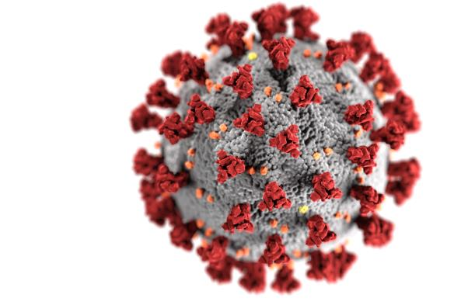
¿QUÉ ES EL CORONAVIRUS / COVID-19?
El COVID-19 coronavirus es considerado como un nuevo virus, cuyo descubrimiento se remonta a Octubre 2019.

Slide 5
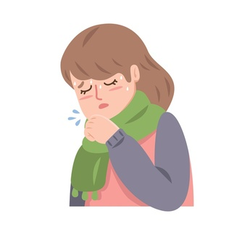
¿QUÉ ES EL CORONAVIRUS / COVID-19?
Hay mucho que aún no conocemos sobre el coronavirus.
Lo que sí sabemos es que se parece mucho a otros viruses respiratorios, como el resfriado común o la influenza.

Slide 6
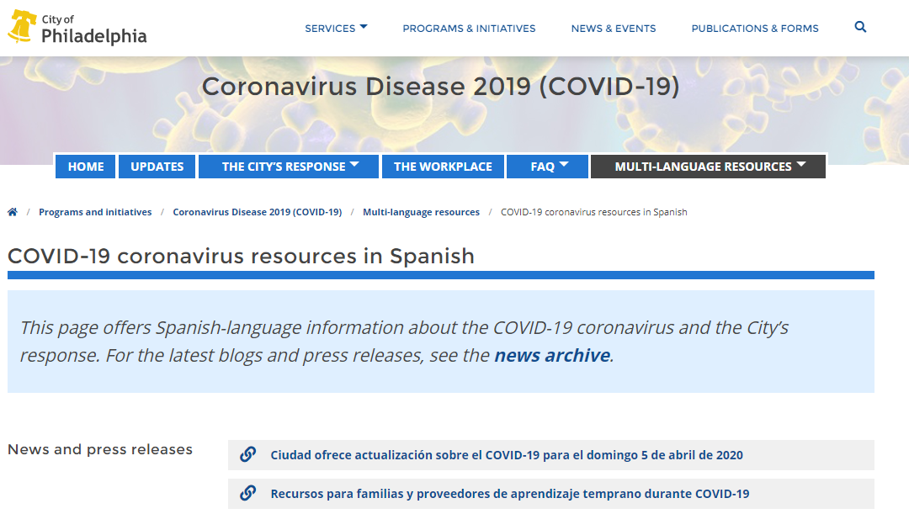
A DIARIO - NUEVA INFORMACIÓN SOBRE COVID-19
bit.ly/philagov-coronavirus-spanish

Slide 7
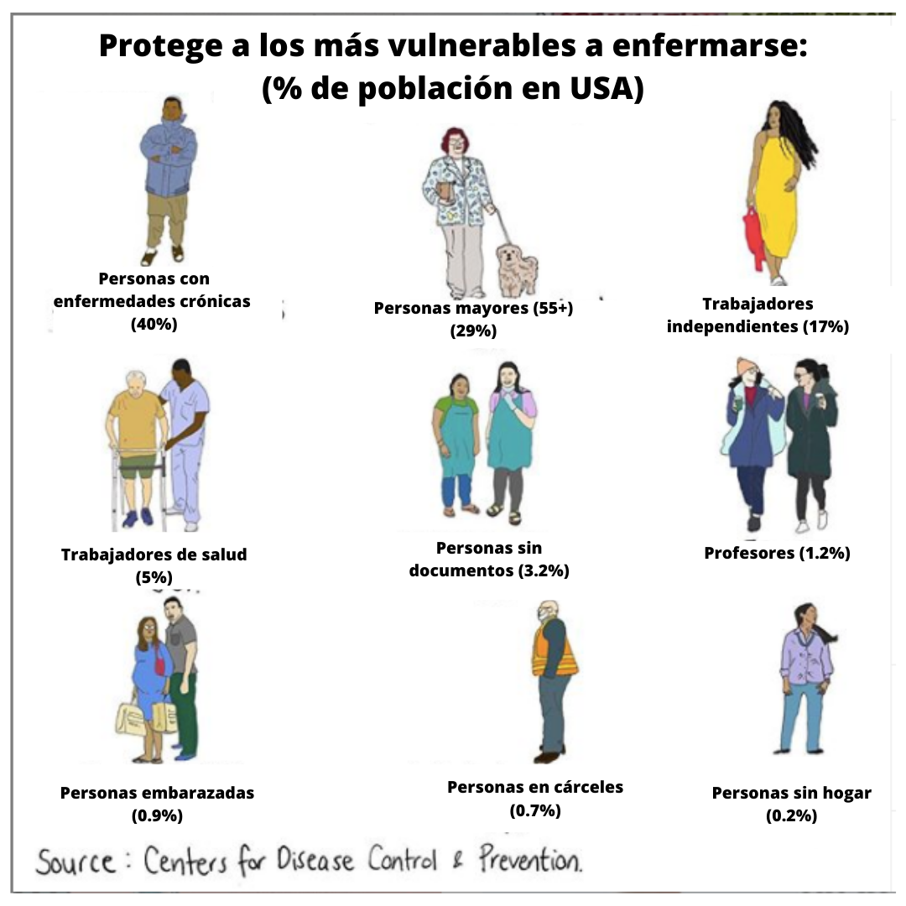
¿QUIÉN ESTÁ EN RIESGO DE ENFERMARSE GRAVEMENTE?
Adultos mayores y personas de edad avanzada. (edad 60+)
Personas inmunocomprometidas.
Aquellos con condiciones de salud preexistentes.
Es importante entender que las personas jóvenes y sanas están en riesgo de contraer COVID-19!
Crédito de la imagen: Mona Chalabi
Notes:
Protege a los más vulnerables a enfermarse:
% de población en USA
Personas con enfermedades crónicas 40%
Personas mayores (55+) 29%
Trabajadores independientes (17%)
Trabajadores de salud (5%)
Personas sin documentos (3.2%)
Profesores (1.2%)
Personas embarazadas (0.9%)
Personas en cárceles (0.7%)
Personas sin hogar (0.2%)
Fuente: CDC

Slide 8
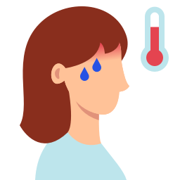
SÍNTOMAS DE COVID-19
Los síntomas más comunes de COVID-19 son:
TOS
FIEBRE
DIFICULTAD AL RESPIRAR
Otros síntomas menos comunes pero posibles, incluyen:
Fatiga
Dolor de músculos o articulaciones
Escalofríos
Dolor de cabeza
Vómito
Diarrea
Pérdida del sentido de olfato y gusto

Slide 9
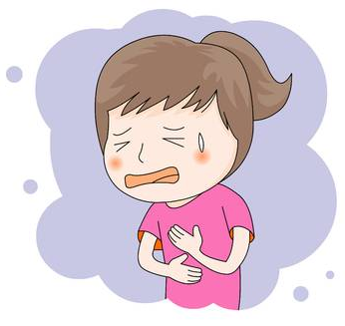
SÍNTOMAS SEVEROS QUE HAY QUE MONITOREAR
Si tienes dificultad al respirar, tos persistente, dolor de pecho, u otros síntomas severos, llama a tu doctor primario, anda a una clínica de emergencia, u hospital.
Llama primero para que sepan que estás en camino.

Slide 10
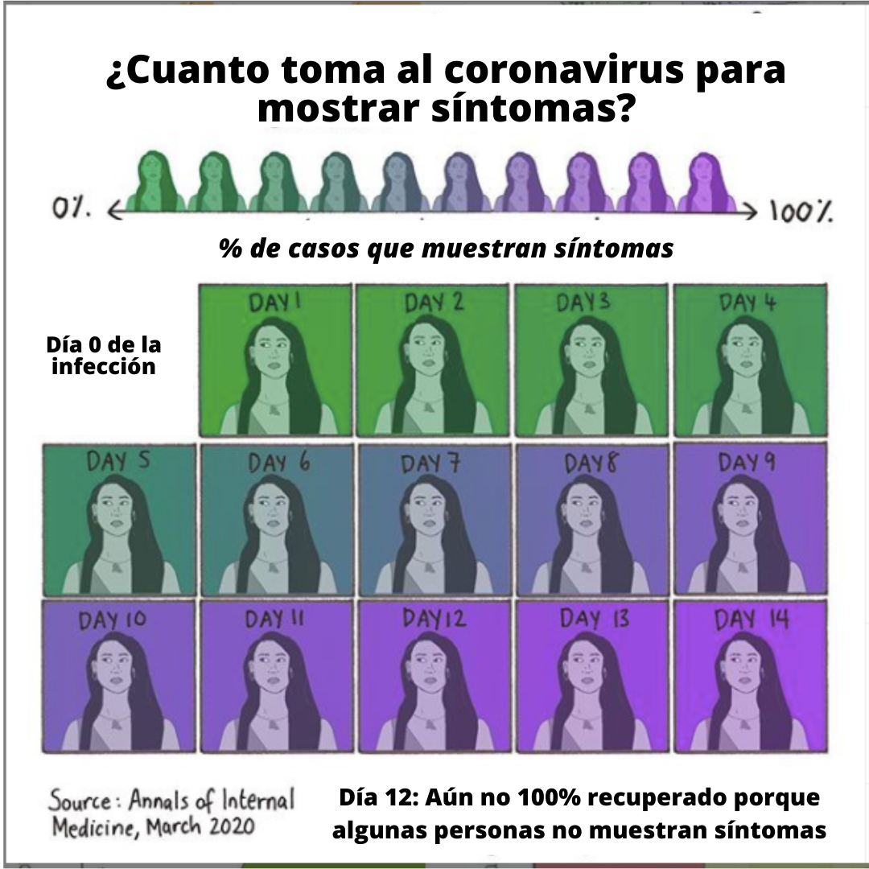
SÍNTOMAS DE COVID-19
La mayoría de las personas que se enferman con coronavirus empiezan a tener síntomas entre 2-14 días después de haberse contagiado.
Crédito de la imagen:: Mona Chalabi
Notes:
¿Cuanto toma al coronavirus para mostrar síntomas?
% de casos que muestran síntomas
Día 0 de la infección
Día 12: Aún no 100% recuperado porque algunas personas no muestran síntomas
Fuente: Annals of Internal Medicine, March 2020

Slide 11
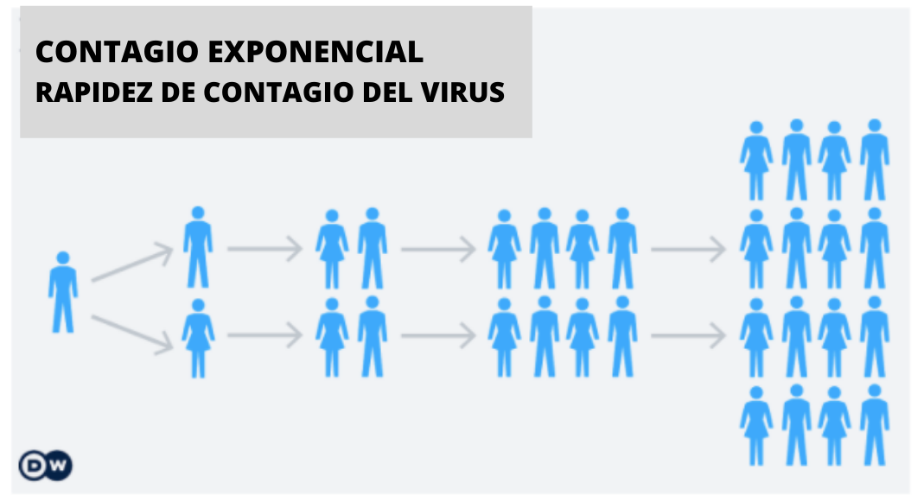
SÍNTOMAS DE COVID-19
Puedes ser portador del virus sin mostrar ningún síntoma de enfermedad.
Fuente: https://www.dw.com/
Notes:
Contagio exponencial
Rapidez de contagio del virus

Slide 12
¿CÓMO SE PROPAGA EL COVID-19?
Se propaga a través del aire cuando una persona infectada estornuda/tose, o habla.
Por medio del contacto personal cercano, como tocar, darse la mano, o compartir objetos.

Slide 13
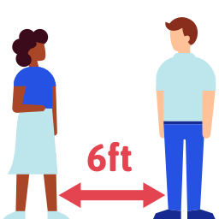
PREVENIR LA PROPAGACIÓN DE COVID-19:
Lava tus manos a menudo con agua y jabón al menos por 20 segundos
Practica el distanciamiento físico incluso mientras te encuentras en cuarentena
Quédate en casa (siempre que puedas) mientras dura el brote para evitar el contacto con los demás

Slide 15
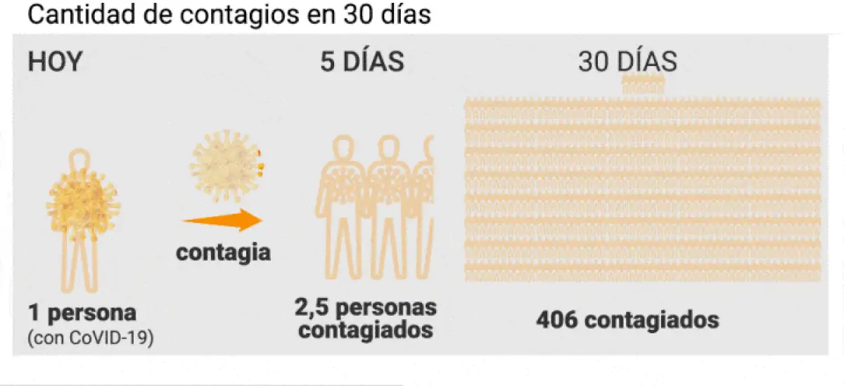
¿POR QUÉ ES CRUCIAL LA DISTANCIA FÍSICA?
Distanciamiento físico:
limita el contacto cercano con otras personas para evitar que te contagies.
Esto previene el potencial contagio de los demás.
Notes:
https://www.infobae.com/salud/2020/03/19/coronavirus-en-argentina-el-grafico-cientifico-que-explica-el-sentido-de-la-cuarentena-total-que-anunciaria-el-gobierno/

Slide 16
¿POR QUÉ ES CRUCIAL LA DISTANCIA FÍSICA?
Distanciamiento físico
frena la propagación del virus,
protege a los centros de salud de ser abrumados,
previene el aplazamiento de los cambios que el virus causa en nuestro día a día.

Slide 17
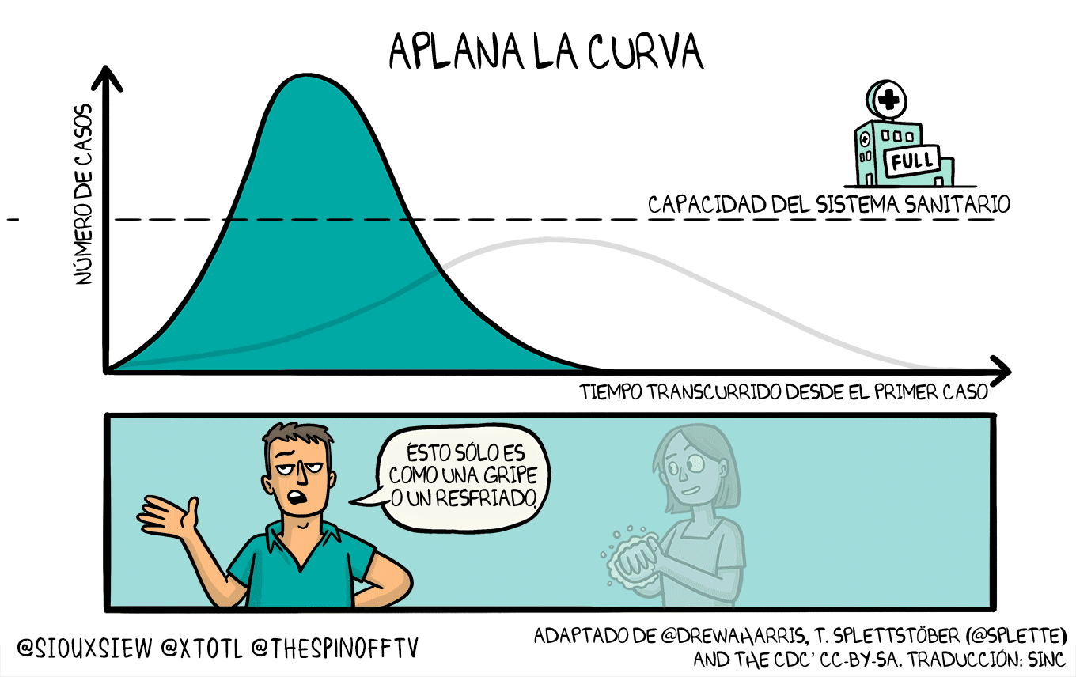
PREVENIR LA PROPAGACIÓN DE COVID-19:
CUARENTENA: Quedarse en casa lejos de los demás por 2 semanas.
AISLAMIENTO: separa a las personas que están enfermas lejos de las personas que no lo están.
Notes:
https://es.wikipedia.org/wiki/Distanciamiento_f%C3%ADsico

Slide 18
PREVENIR LA PROPAGACIÓN DE COVID-19:
A pesar de que nos tenemos que distanciar físicamente para mantenernos a salvo, mantener contacto social con amigos y familia es importante.
¡MANTÉN CONTACTO DIGITAL!
-mensajes de texto
-llamadas por teléfono
-face time / video llamada
-redes sociales
Recuerda, esta crisis nos afecta a todos de diferentes formas.
Aprovecha este momento para consultar cómo están tus seres queridos.

Slide 19
PREVENIR LA PROPAGACIÓN DE COVID-19:
Si debes salir de casa, usa una máscara
( puede ser hecha en casa) cuando:
🛒 estás de compras en tiendas esenciales, como el mercado
👩‍⚕️ visitas la oficina de tu doctor
🚍 usas transporte público
👨🏽‍💼 interactúas con clientes de negocios esenciales
🤒 te sientes enfermo, estás estornudando o tosiendo.

Slide 20
PREVENIR LA PROPAGACIÓN DE COVID-19:
Tu máscara me protege a mí; mi máscara te protege a tí
Aprende cómo hacer tu propia máscara aquí: bit.ly/CDCMascarillaCasera

Slide 21
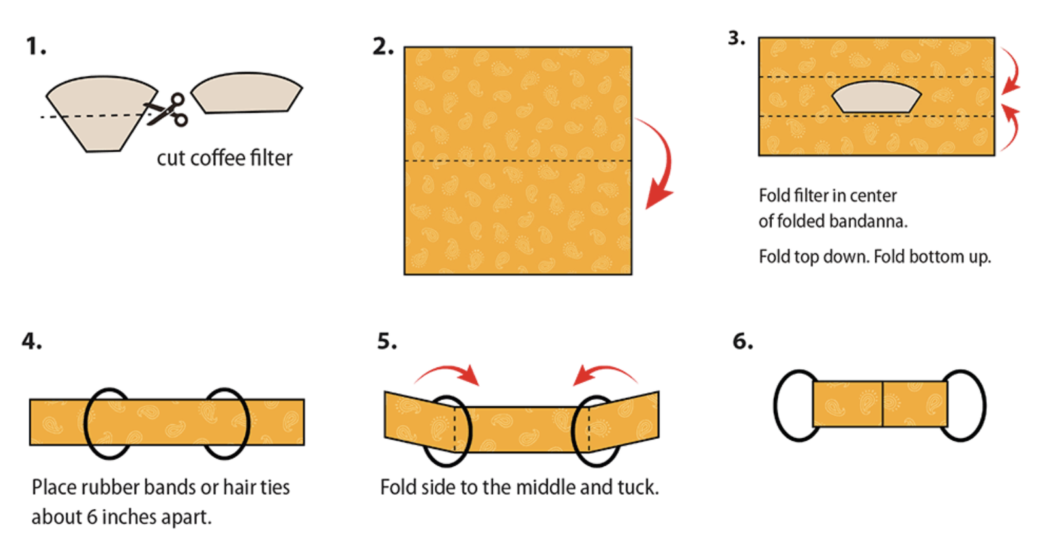
MASCARILLA CASERA SIN COSTURAS:
filtro para café
Coloca el filtro en la mitad del pañuelo y dobla la parte superior e inferior hacia la mitad
Coloca las ligas o bandas elásticas a 6 pulgadas de distancia
Dobla cada lado hacia el medio haciendo un pliegue
Notes:
Lenguage sugerido para el guion
Si tienes un pañuelo o un pedazo de tela y un par de ligas de cabello o bandas elásticas en casa, intenta hacer esta mascarilla casera.
Simplemente coloca el filtro para café en la mitad del pañuelo, y luego dobla la parte inferior y superior del pañuelo de manera horizontal sobre el filtro.
Coloca las ligas o bandas elásticas alrededor del pañuelo. Asegurate de dejar al menos 6 pulgadas de distancia entre las ligas.
Dobla los lados del pañuelo hacia dentro para mantener todo en su lugar
Coloca las bandas elásticas bajo tus orejas para que la mascarilla cubra tu cara.
Fuente: https://www.countryliving.com/diy-crafts/a32110323/how-to-make-no-sew-bandana-face-mask/

Slide 22
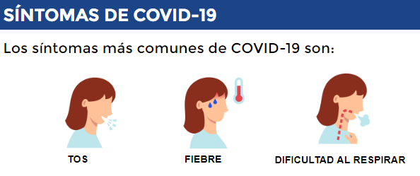
¿QUÉ HACER SI CREES QUE ESTÁS ENFERMO?
Llama a tu doctor si:
Tienes cualquiera de los síntomas,
Has estado expuesto a alguien que obtuvo un resultado positivo en la prueba de coronavirus COVID-19.

Slide 23
¿QUÉ HACER SI CREES QUE ESTÁS ENFERMO?
En primer lugar, debes llamar a tu médico primario.
Visita un centro de salud o
emergencia sólo si tienes síntomas severos.
Llama a 1-800-722-7112
para hablar con un profesional médico (sólo inglés). Para español llama a
Philly311

Slide 24
TRATAMIENTO PARA COVID-19
No existe medicina o cura específica para combatir el COVID-19
QUÉDATE EN CASA
DESCANSA
HIDRÁTATE
CASOS LEVES:
Descansa, toma líquidos, y toma medicina
de venta libre para la gripe/fiebre
Los casos leves normalmente mejoran después de dos semanas.

Slide 25
TRATAMIENTO PARA COVID-19
CASOS SEVEROS:
Dado que no existe una medicina específica para COVID-19, los casos severos son tratados con oxígeno y otros apoyos médicos durante el proceso de recuperación.

Slide 26
¿DÓNDE ENCONTRAR INFORMACIÓN SOBRE COVID-19:
cdc.gov/spanish
bit.ly/pagov-coronavirus-spanish
bit.ly/philagov-coronavirus-spanish
Toma en cuenta que en este momento la desinformación puede dificultar el acceso a información certera.
Revisa tus datos y fuentes antes de compartirlos.

Slide 27
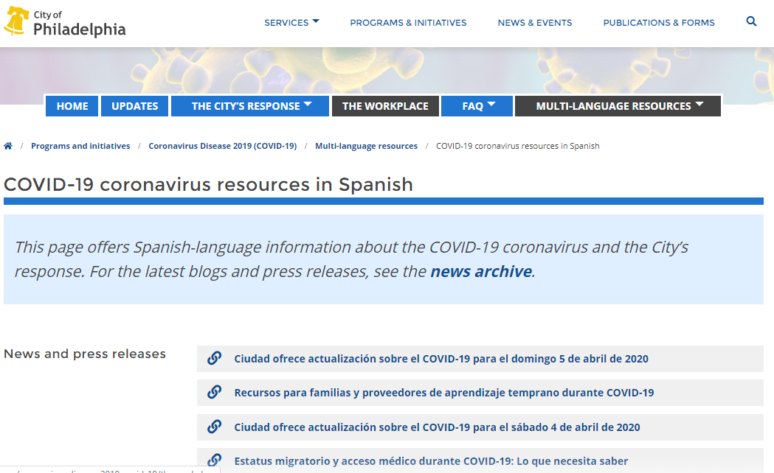
¿DÓNDE ENCONTRAR INFORMACIÓN SOBRE COVID-19:
Para recibir actualizaciones sobre cómo mantenerte sano durante la pandemia, envía el texto COVIDPHL
al # 888-777.

Slide 28
ESTADO MIGRATORIO Y ACCESO A SALUD
El COVID-19 impacta a todos quienes vivimos en Filadelfia.
El virus no distingue entre raza, nacionalidad, o estado migratorio.
Todos quienes lo necesiten, deben buscar cuidado médico.
Encuentra un Centro de Salud Comunitario en https://bit.ly/PhilaHealthCenters
Notes:
https://www.google.com/url?sa=i&url=https%3A%2F%2Fwww.freepik.com%2Ffree-vector%2Fcultural-diversity_4589959.htm&psig=AOvVaw2z6QTCJlO6xzcw2LwNZY5i&ust=1586295004917000&source=images&cd=vfe&ved=0CAIQjRxqFwoTCMj5pMjf1OgCFQAAAAAdAAAAABAD

Slide 29
APOYO DE VIVIENDA
La Corte Municipal de Filadelfia NO dictará desalojos forzosos por dos semanas.
Si necesitas una vivienda temporal de emergencia, usa uno de los puntos de acceso de la oficina de servicios para personas sin hogar y pide un intérprete para español para obtener servicios de refugio.
¿VES A ALGUIEN QUE NECESITA REFUGIO?
Llama a (215) 232-1984 para pedir ayuda.
¿TE ENCUENTRAS EN UN HOGAR INSEGURO?
La línea de Violencia Doméstica de Filadelfia 866-723-3014 trabaja 24/7

Slide 30
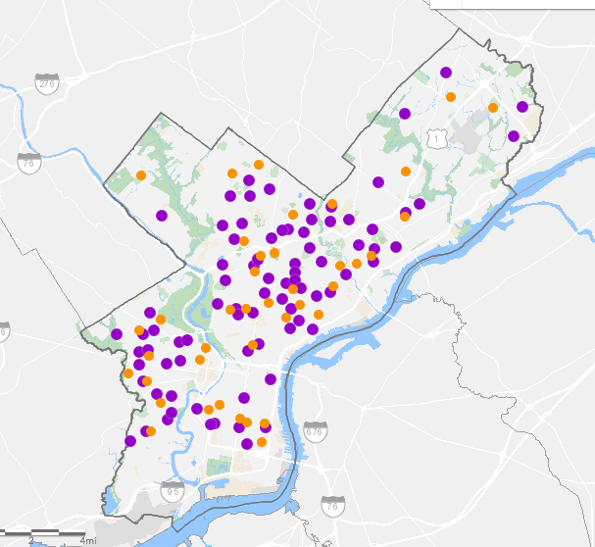
AYUDA ALIMENTARIA
Los centros de distribución de alimentos están abiertos los lunes y los jueves de 10 am - 12pm
Los residentes pueden recoger una caja por hogar.
Los residentes no necesitan presentar ninguna identificación ni prueba de ingresos para ser elegible.
Los sitios de comida están respaldados por la Ciudad, el programa de Share Food y Philabundance.
Para actualizaciones diarias visita: bit.ly/philagov-comidasgratis

Slide 31
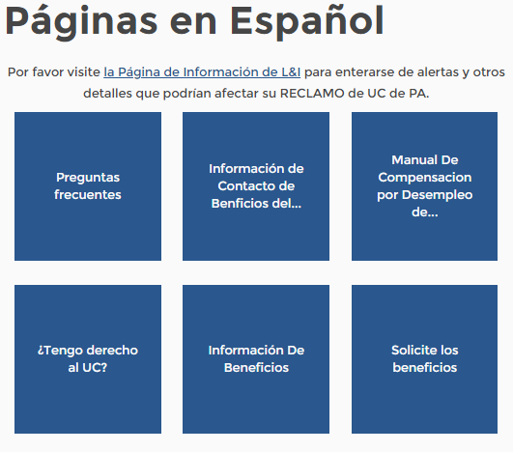
APOYO PARA DESEMPLEO
Trabajadores en Pensilvania quienes perdieron su trabajo a causa del COVID-19 pueden ser elegibles para recibir compensación por desempleo y beneficios del trabajador.
PARA MÁS INFO, VISITA: uc.pa.gov/español
Notes:
https://www.uc.pa.gov/espa%c3%b1ol/Pages/default.aspx

Slide 32
PREGUNTAS FRECUENTES SOBRE EL ESTÍMULO ECONÓMICO
¿Quiénes?
Toda residente documentado que no sea reclamado como dependiente por otra persona recibirá un pago único.
¿Qué?
La mayoría de adultos recibirán un pago de $1,200. Para individuos que ganan más de $75,000 o más, los pagos serán menores. Los hogares recibirán $500 por niño que sea menor de 17 años.
¿Cómo?
Si el Servicio de Impuestos Internos (IRS) tiene la información bancaria que reportaste en tu declaración de impuestos de 2019 y 2018, te harán una transferencia directa para hacerte llegar el dinero.
Para personas que no declaran impuestos, visita bit.ly/IRSStimulus
Notes:
https://www.cnn.com/2020/04/01/politics/stimulus-money-distribution-individuals/index.html

Slide 33
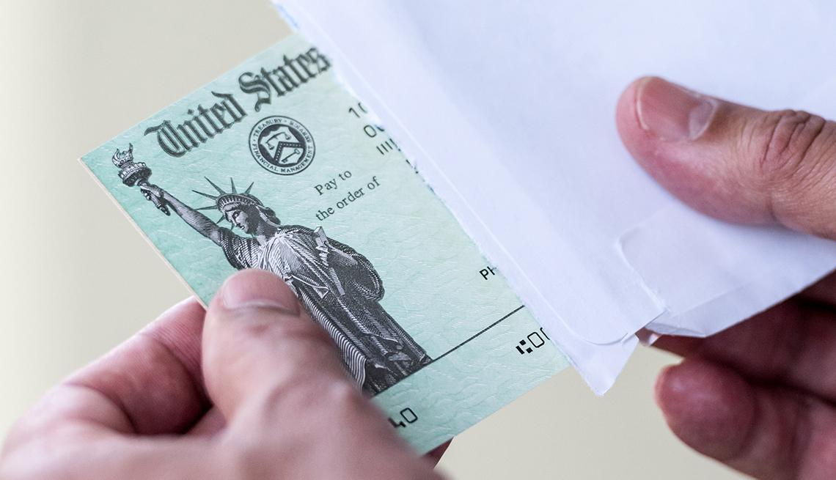
PREGUNTAS FRECUENTES SOBRE EL ESTÍMULO ECONÓMICO
¿Cuándo?
La primera ronda de estímulos incentivos saldrán la semana del 13 de abril para las personas que tengan registrado su información de depósito directo con el IRS. The first wave of stimulus checks will go out the week of April 13th to taxpayers that have direct deposit information on file with the IRS from their 2018 or 2019 tax returns. People with Social Security should also have their information on file.
For individuals that do not have direct deposit information on file with the IRS, the paper checks would start going out in May.
The Treasury expects to be able to send 5 million checks each week.
This information is subject to change at the discretion of Treasury/IRS
Notes:
https://www.cnn.com/2020/04/01/politics/stimulus-money-distribution-individuals/index.html

Slide 34
¡EVITA ESTAFAS!
No compartas tu información bancaria (número de cuenta, tarjetas de crédito) o información personal sensible (SSN) a nadie que te contacte por llamada telefónica, mensaje de texto, correo electrónico o redes sociales. La Casa Blanca está trabajando en establecer un portal para que las personas suministren su información para recibir el cheque de incentivo económico.
Para reportar una estafa, contacta a la Unidad de Análisis y Detección de Fraude, envía un correo a PA-PVPITFRAUD@pa.gov.
Notes:
https://www.cnn.com/2020/04/01/politics/stimulus-money-distribution-individuals/index.html

Slide 35
APOYO PARA NEGOCIOS
El Fondo COVID-19 para Pequeños Negocios en Filadelfia,
Subvención para microempresas— Subvención de $5,000 por negocio con ingresos anuales de menos de $500,000.
CERRADO
PARA APRENDER MÁS, VISITA bit.ly/philagov-alivionegocios

Slide 36
AYUDA FINANCIERA PARA ARTISTAS
El Programa de Apoyo a las Artes COVID-19 proporcionará hasta $500 para artistas y hasta $1,000 para pequeñas organizaciones de arte y cultura en Filadelfia, y municipalidades cercanas.
Esta ayuda está enfocada en organizaciones culturales de la región de Filadelfia que tengan presupuestos anuales de menos de $250,000 y en artistas quienes necesitan apoyo urgente y vital para sobrevivir. A pesar de que los fondos son limitados, los fondos se otorgarán de forma periódica cuando si nuevos fondos se hacen disponibles.
PARA APRENDER MÁS Y APLICAR, VISITA CREATIVEPHL.ORG/ARTSAIDPHL

Slide 37
ACCESO A INTERNET
Internet Essentials es un programa para hogares de bajo recursos que actualmente no tienen acceso al Internet en casa.
Durante la crisis de COVID-19 crisis, cada nuevo cliente recibirá dos meses de servicio de internet gratuito.
Aplica en: apply.internetessentials.com

Slide 38
CAMBIOS EN LAS OPERACIONES DE WIC:
Women, Infants, and Children (WIC), la oficina para mujeres, infantes, y niños concederá beneficios por correo. Aún están recibiendo aplicaciones.
WIC provee servicios a residentes de Pensilvania:
Mujeres embarazadas
Mujeres que estén amamantando (un año de posparto)
Mujeres hasta con 6 meses de posparto, que no estén amamantando
Bebés y niños menores de 5 años, incluyendo hijos adoptivos
Elegibilidad: Los aplicantes deben:
Vivir en Pensilvania
Tener una necesidad alimenticia o médica
Tener ingresos anuales que no excedan el 185% de las pautas de pobreza del gobierno federal (Si recibes SNAP, MA, or TANF, puedes ser elegible sin importar tus ingresos anuales.)
WIC no requiere prueba de ciudadanía.

Slide 39
Cambios en las operaciones de las utilidades
El Departamento de Agua no va a cerrar el paso de agua para personas que no hayan pagado hasta el 15 de Mayo. El agua potable no se ve afectada por el virus.
PGW, el sistema de gas ha suspendido terminaciones por falta de pago hasta el 1 de Mayo de 2020. PGW tiene planeado no establecer un cargo por nuevos pagos tardíos.
PECO, el sistema de electricidad, ha suspendido la desconexión de servicios y no va a establecer cargos por pagos tardíos hasta el 1 de Mayo de 2020.
La basura se va a recolectar en horario normal. El reciclaje se va a recolectar pasando una semana.

Slide 40
Cambios en las operaciones de SEPTA:
EL SERVICIO LÍNEA DE VIDA empieza el Jueves, 9 de Abril en todos los modos de transporte para enfocarse en proveer acceso a trabajadores esenciales, incluyendo hospitales, mercados de comida y otros servicios vitales.
Encuentra los nuevos horarios en SEPTA.ORG
Encuentra rutas hacia negocios esenciales y hospitales usando el mapa en bit.ly/SeptaEssential
SEPTA está ofreciendo crédito para los siguientes pases semi usados y no usados:
Pases mensuales de Marzo 2020, y
Pases semanales de las semanas del 9 y 16 de Marzo.
Notes:
We are chaging septa so let´s wait on this graphic until then.

Slide 41
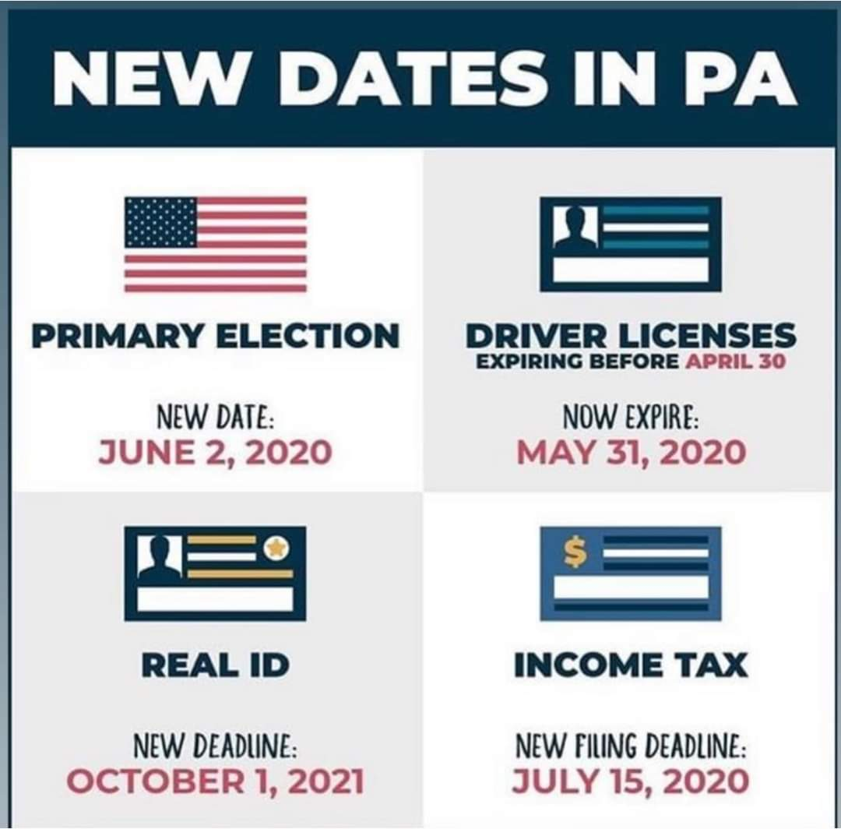
UPDATES TO ESSENTIAL SERVICES:
NUEVAS FECHAS EN PA
NUEVAS FECHAS LÍMITE:
Al igual que el Censo 2020, ahora puedes registrarte para votar en línea por primera vez en la historia. También te puedes registrar por correspondencia.
No estás seguro de que estás registrado en tu nueva dirección?
Revisa el estado de tu registro: www.pavoterservices.pa.gov/
Para apoyo en otros idiomas visita: bit.ly/pagov-language-support
Elecciones primarias
Nueva fecha: 6/2/2020
Licencias de conducir
Ahora expiran: 3/31/2020
ID real:
Nueva fecha límite: 10/21/2021
Impuestos:
Nueva fecha límite:
7/15/2020
Notes:
Elecciones primarias
Nueva fecha: 2 de junio de 2020
Licencias de conducir. Ahora expiran el 31 de Marzo de 2020
Identificación real: Nueva fecha limite: 1 de Octubre de 2021
Impuestos: Nueva fecha limite: 15 de julio, 2020

Slide 42
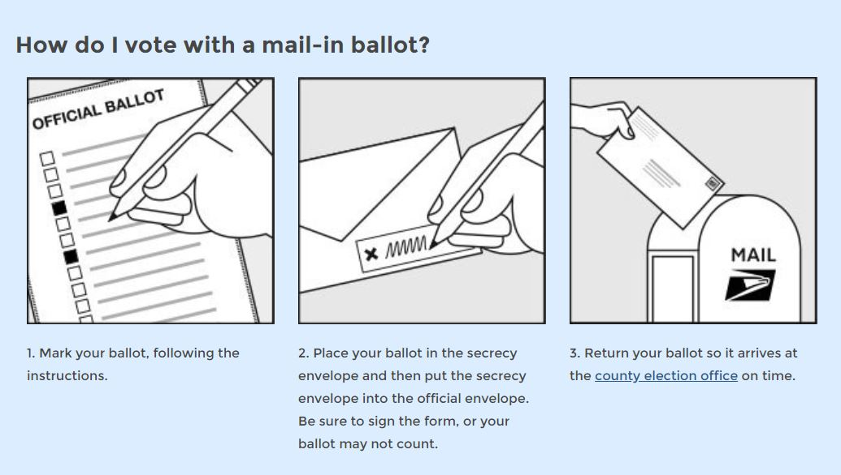
MAIL - IN BALLOT
UPDATES TO ESSENTIAL SERVICES:
¿Cómo se vota por correo?
Marca tu voto siguiendo las instrucciones
Pon tu papeleta de votación en el sobre seguro y luego en el sobre oficial. Asegúrate de firmar o puede que tu voto no sea contado
Envía tu voto por correo para que llegue a tiempo.
Notes:
https://www.pa.gov/guides/voting-and-elections/#VotingbyMail-InBallot
Cómo se vota por correo?
Marca tu voto siguiendo las instrucciones.
Pon tu papeleta de votación en el sobre seguro y luego en el sobre oficial. Asegúrate de firmar o puede que tu voto no sea contado
Envía tu voto por correo para que llegue a tiempo.

Slide 43
APLICA HOY PARA ENVIAR TU VOTO POR CORRESPONDENCIA
UPDATES TO ESSENTIAL SERVICES:
La fecha límite para registrarse para votar es 18 de mayo.
Regístrate para votar
Las aplicaciones para enviar tu voto por correspondencia están disponibles hasta el 26 de mayo.
ENVÍA TU APLICACIÓN HASTA
las 5pm del día de elecciones.
ENVÍA TU VOTO HASTA
las 8pm del día de elecciones.
Notes:
https://www.pa.gov/guides/voting-and-elections/#VotingbyMail-InBallot
Regístrate para votar
Suministra tu aplicación hasta
Las 5pm del día de elecciones.
Suministra tu voto hasta las 8pm del día de elecciones

Slide 44
Philly311 - Horario de atención
UPDATES TO ESSENTIAL SERVICES:
Contacta a Philly311 si tienes preguntas o inquietudes sobre:
Información sobre COVID-19, incluyendo acceso a comida para los niños, reporte de abuso de precios, y asistencia con tus utilidades.
Negocios no esenciales operando durante el cierre.
Reuniones en parques durante esta fase de cierre.
Contacto:
Teléfono: 3-1-1 en celular o 215-686-8686
Correo: philly311@phila.gov
Twitter: @philly311
Página web: Phila.gov/311
App:
(Available on iOS and Android)
Call agents can provide translation services.
The mobile app translates to the same language as your phone.
Horario:
Semana:
8:00 am - 8:00 pm
Fin de semana:
8:00 am - 8:00 pm (horario extendido)
Estamos abiertos todo el fin de semana!
------------------------------------
Nuestro centro de llamadas está abierto viernes, sábado, domingo (4/10-4/12) de 9 A.M. a 5 P.M.
*Horas abreviadas por el feriado de Semana Santa

Slide 45
TU ROL COMO EMBAJADOR COMUNITARIO:
¡Gente común que se se ayuda el uno al otro!
Éstas son algunas de las formas en las que puedes ayudar a tu comunidad:
Comparte en redes sociales sobre tu experiencia en este entrenamiento usando el #EmbajadorComunitarioPHL
Difunde el mensaje
Habla con tu familia, amigos, y vecinos sobre la información que aprendiste en este entrenamiento
Motiva
a que todos sigan las recomendaciones de la CDC
Echa un ojo a tus Vecinos
Llama a tus vecinos para asegurarte de que tienen lo que necesitan

Slide 46
Oportunidades adicionales de voluntariado
Sé voluntario en un centro de distribución de alimentos: La Ciudad necesita ayuda empacando y distribuyendo paquetes de comida a quienes han sido impactados por la pandemia. Visita www.serve.phila.gov para más información,
Únete al Philadelphia Medical Reserve Corp: un grupo de voluntarios que dan servicios a la Ciudad en casos de emergencias de salud pública. Se necesitan voluntarios clínicos y no clínicos. Tienes que ser mayor de 18 años. Visita www.serve.phila.gov para más información.
Haz llamadas con Philly Counts: Estamos llamando a hogares alrededor de la ciudad para revisar que estén seguros y que tengan todo lo que necesitan para mantenerse a salvo durante la pandemia.
Visita https://bit.ly/COVIDPhoneBank para registrarte a una sesión de llamadas.

Slide 47
¡SIGUE ADELANTE Y APOYA A TU COMUNIDAD!
COMPARTE CONOCIMIENTO COMPARTE RECURSOS COMPARTE AMABILIDAD
¡Y MANTENGÁMONOS A SALVO LOS UNOS A LOS OTROS!

